Slide 1
«СПИД не щадит сегодня никого»
к Всемирному дню борьбы со СПИДом
(виртуальный обзор литературы)

Slide 2

1 декабря Всемирныйный день борьбы со СПИДом
Новая болезнь под названием Синдром приобретенного иммунодефицита был зарегистрирован в Америке в 1981 году. Первый раз во всем мире в 1988 году прошел праздник, посвященный борьбе с опасным недугом. Его инициаторами в 1987 году стали сотрудники Всемирной организации здравоохранения Джеймс В.Бунн и Томас Неттер. Руководству понравилась их идея, и с тех пор День борьбы со СПИДом проходит при поддержке ООН и ЮНЕСКО. Для празднования была выбрана идеальная дата – 1 декабря.

Slide 3
Побороть дурные привычки легче сегодня, чем завтра. Конфуций
СПИД – это синдром приобретенного иммунодефицита, смертельно опасная болезнь, вызванная ВИЧ (вирусом иммунодефицита человека). На данный момент лекарства, способного победить это заболевание, у человечества не имеется. Именно поэтому основой борьбы со СПИДом считается его профилактика. СПИД относится к тем заболеваниям, о которых говорят, что они убивают медленно, но верно. Возбудитель инфекции изменяет структуру ДНК здоровых клеток и может сохраняться в теле носителя более 3 лет.

Slide 4
Уважаемые читатели! Предлагаем Вашему вниманию книги из фонда нашей библиотеки.

Slide 5
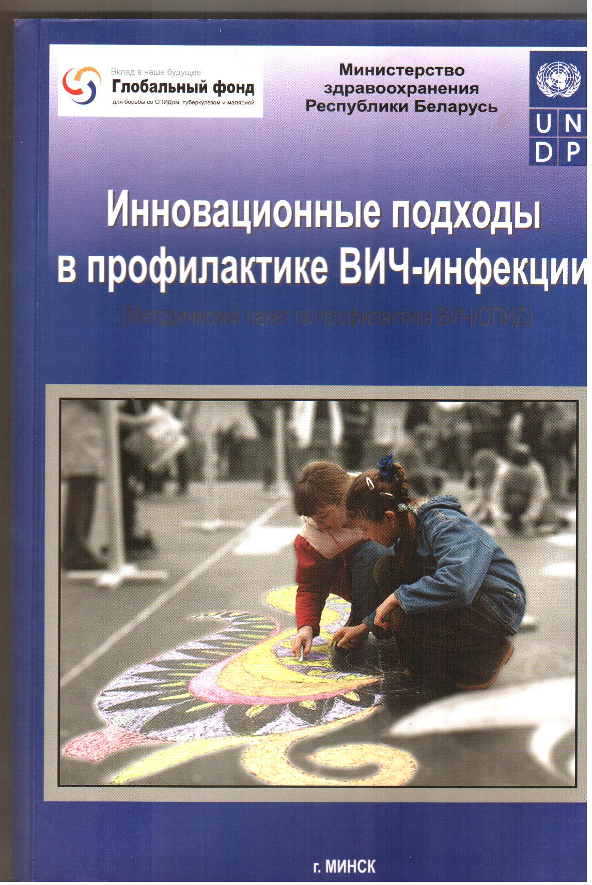
Инновационные подходы в профилактике ВИЧ-инфекции: пакет справочных материалов/ сост. В.М.Быкова [и др].- Мн.:Ковчег, 2006.- 350 с.: ил.
Цель издания предупредить распространение ВИЧ, способствовать формированию безопасного и ответственного поведения молодых людей, представление объективной информации по проблеме ВИЧ/СПИД в доступной и разнообразной форме.

Slide 6

Профилактика ВИЧ-инфекции в учреждениях образования на основе жизненных навыков: пособие. В 3 ч. Ч.1 Профилактика ВИЧ-инфекции среди обучающихся І, ІІ, ІІІ ступени обучения учреждений общего среднего образования/ Е.Ф.Михалевич [и др.].- Мн.: Зорны верасок, 2012.- 288 с.
Пособие содержит программу по профилактике ВИЧ-инфекции на основе жизненных навыков, необходимых для снижения уязвимости молодежи к ВИЧ для обучающихся на І, ІІ, ІІІ ступени обучения учреждений общего среднего образования, а также информационно-методические материалы к ним.

Slide 7

Организация работы по предупреждению ВИЧ/СПИД: практ. рук. для соц. педагогов, кл. рук., воспитателей/В.М.Быкова [и др.].- Мн.: ИВЦ Минфина, 2005.- 74 с.
Сегодня СПИД не просто болезнь, а эпидемия, поражающая самых молодых, активных и трудоспособных
В пособии представлены материалы информационно-профилактической деятельности по проблеме ВИЧ/СПИД среди детей и молодежи, посещающих внешкольные учреждения.

Slide 8

Рытик, П.Г. СПИД: синдром приобретенного иммунного дефицита/ П.Г.Рытик, А.Г.Коломиец, Н.Д.Коломиец.- Мн.: Беларусь, 1988.- 127 с.: ил.
В книге популярно и в то же время научно строго рассказывается об истории открытия, эволюции и свойствах возбудителя нового инфекционного заболевания - синдром приобретенного иммунного дефицита (СПИД), о путях передачи и клинических проявлениях заболевания, первых достижениях в изучении патогенеза и разработке средств лечения и профилактики этой смертельной инфекции.

Slide 9

Хепфнер, К. СПИД – медико-биологические и социальные аспекты болезн/ К. Хепфнер.-М.: Педагогика-Пресс, 1992.- 96 с.
В книге раскрывается многогранность медицинских, психосексуальных и общественных проблем, связанных с распространением СПИДа; предлагаются материалы в помощь учителю с целью проведения санитарно-просветительной работы с учащимися как на уроках, так и во внеклассной работе.

Slide 10

Мархоцкий, Я.Л. Профилактика ВИЧ-инфекции: учеб. пособие/ Л.Я.Мархоцкий.- Мн.: Выш. шк., 2003.- 110 с.: ил.
СПИД вошел с нами в ХХІ век. И для того чтобы выжить, уменьшить риск заражения и распространения заболевания, как можно больше людей во всем мире должны знать о СПИДе.
В пособии представлены основные сведения о возбудителе СПИДа, путях передачи, клинических проявлениях, мерах защиты, а также освещены социально-психологические, морально-правовые и нравственные аспекты профилактики ВИЧ-инфекции среди различных категорий населения.

Slide 11

Безопасное и ответственное поведение: цикл бесед, практических и тренинговых занятий с учащимися І-ХІ классов о ВИЧ-инфекции и наркотической зависимости: пособие. В 3 ч. Ч.ІІІ.Классы Х-ХІ/ под ред. А.Н.Сизанова- Мн.: «Тесей», 1990.- 176 с.
Пособие представляет собой систему занятий в форме бесед, практикумов и тренингов для учащихся о ВИЧ-инфекции, венерических заболеваниях, подростковой беременности и наркотической зависимости.

